Slide 1
HyperText Transfer Protocol (HTTP)
20장

Slide 2
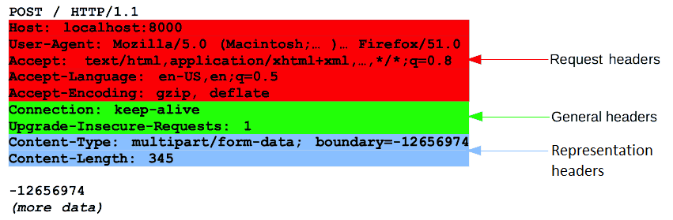
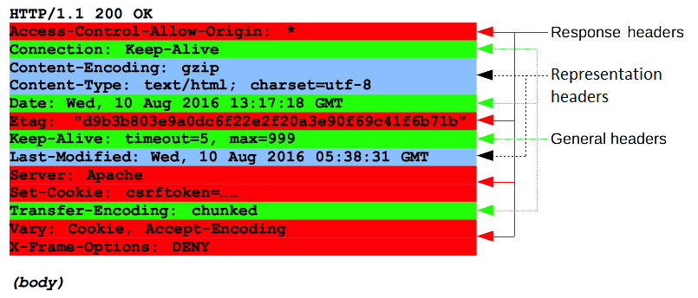
20.1 HTTP/1.1
메시지: 요청 or 응답
메시지 인코딩: ASCII
  Human readable
메시지 형식
  Start line
  Header
  Body

Slide 3
20.1 HTTP/1.1 – 요청 메시지 형식
Start line
  HTTP method: GET, PUT, POST, HEAD, OPTIONS, CONNECT
  Request target: URL or resource path
    Host 헤더가 있으므로 URL 대신 resource path로 충분
  HTTP version

Slide 4
20.1 HTTP/1.1 – 요청 메시지 형식
요청 headers
  Key: value 형식
  General headers → 전체 메시지에 적용
  Request headers → 요청을 자세히 명세, 맥락 제공, 조건 제약
  Representation headers → 포맷 혹은 인코딩 서술

Slide 5
20.1 HTTP/1.1 – 요청 메시지 형식
Body
  헤더와 공백행으로 구분
  Method에 따라 body가 없을 수도 있음
    GET, HEAD, DELETE, OPTIONS

Slide 6
20.1 HTTP/1.1 – 응답 메시지 형식
Start line
  HTTP 버전
  Status code
    요청 처리 성공/실패
  Status text
    For human

Slide 7
20.1 HTTP/1.1 – 응답 메시지 형식
응답 headers
  General headers
  Response headers → status line에 다 넣을 수 없는 서버 정보 포함
  Representation headers

Slide 8
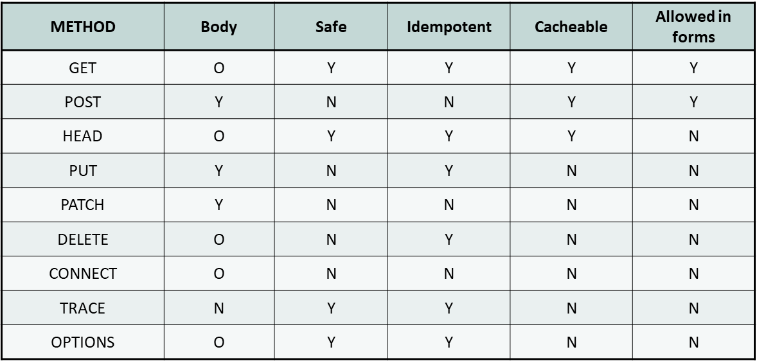
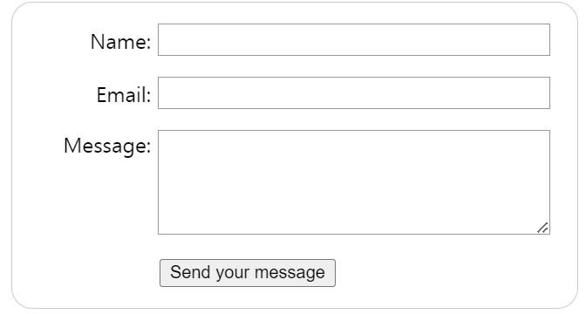
20.2 HTTP/1.1 – 요청 methods
Idempotent
  여러 번 수행해도 한 번 한 것과 같음
Safe
  서버의 상태를 바꿀 수 없음
  Side-effect 작용이 일어나지 않음
  Idempotent
Cacheable
  Method의 응답을 cache에 저장해서 재사용할 수 있음
Form = 사용자와 웹 사이트의 상호작용 인터페이스 (HTML)
  데이터 입력
N
N
N
N
N
N

Slide 9
20.2 HTTP/1.1 – 요청 methods
GET → URL로 지목된 리소스를 서버에서 가져오라
POST → form을 통해서 데이터를 서버에 제출하라
PUT → 데이터를 서버에 제출하라
  Idempotent: 반복 수행 → 기존 데이터 대체
PATCH → 리소스를 어떻게 수정할 지에 대한 명령 집합
DELETE → 리소스를 제거하라
CONNECT → proxy를 통해 origin server에 연결
  TLS 연결을 proxy와 server 사이에 설립
TRACE → 요청 메시지를 그대로 응답에 담아서 보내달라
  미들박스들의 행동을 체크하여 디버깅하기 위한 용도
OPTIONS → target이 어떤 method들을 지원하는지 알려달라
HEAD → 응답에서 body는 빼고 header들만 달라
  E.g. 큰 파일을 응답으로 받는 경우 헤더만 받아서 크기 체크해 보고 실제 다운로드

Slide 10
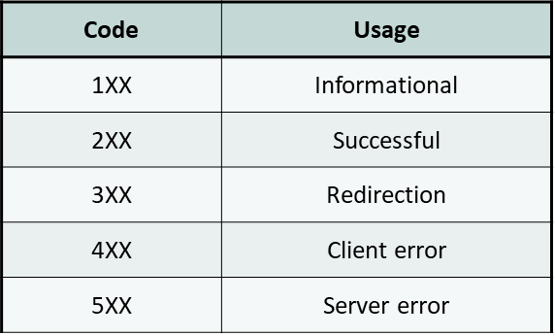
20.3 HTTP/1.1 – 응답 status code
1XX → 요청 수신, 처리 중
  100: 헤더는 받았으니 바디를 보내달라
  101 Switching Protocols: 프로토콜을 다른 것으로 바꾸겠다
2XX → 요청 성공적 처리
  200 OK
  201 Created: 요청의 결과로 새로운 리소스가 서버에 생성
    POST에 대한 응답
  204: 처리 완료했으나 보내줄 콘텐츠는 없음
    POST에 대한 응답
  206: 클라이언트가 요청한 바이트 범위만 배달
    임시 중단된 다운로드 재개 or 비디오 스트림을 여러 개로 쪼개서 병렬로 다운받을 때

Slide 11
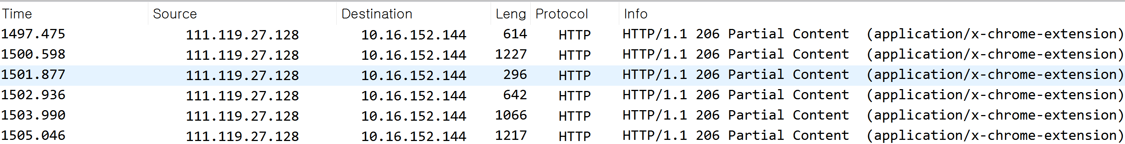
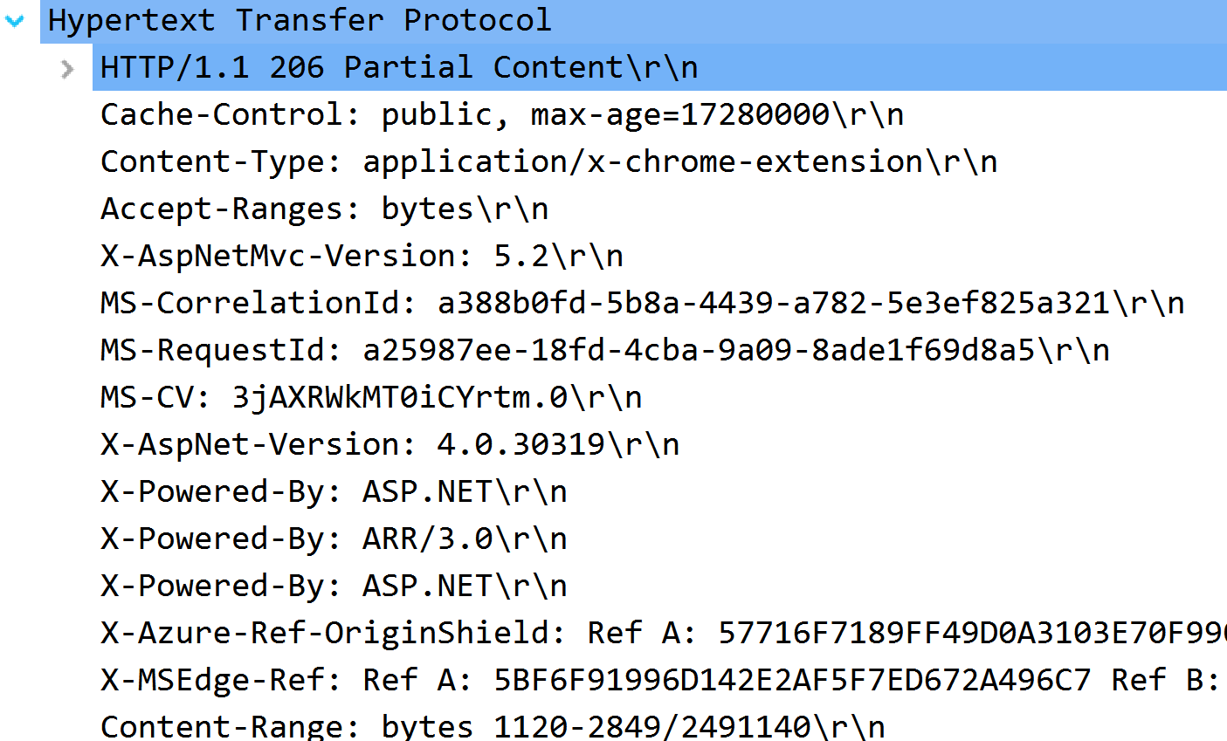
20.3 HTTP/1.1 – 응답 status code
206

Slide 12
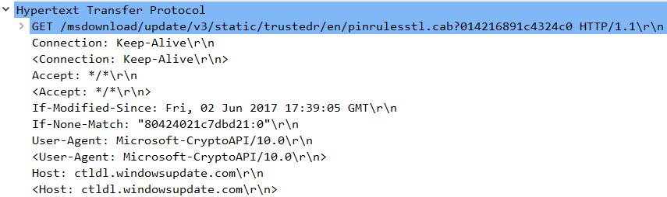
20.3 HTTP/1.1 – 응답 status code
3XX → 추가 동작 필요
  301 Moved Permanently : 새로운 URL로 다시 요청해야
  302 Found : 다른 URL로 redirect
  304 Not Modified : If-Modified-Since나 If-Non-Match에 언급된 버전 이후 변화 없음
    Cache에 있는 버전 사용 가능

Slide 13
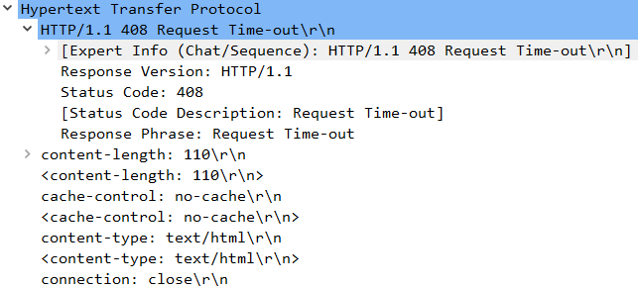
20.3 HTTP/1.1 – 응답 status code
4XX → 요청에 문제 있음
  401 Unauthorized : 로그인 안돼있음
  408 Request Timeout : 오래도록 사용되지 않은 연결 끊겠다
5XX → 서버 측 문제로 처리 불가

Slide 14
20.4 HTTP/1.1 – 헤더 필드
General header → 메시지 전체에 관련된 헤더
  Data, Connection, Cache-Control, Pragma, Trailer
Entity header → 바디에 실린 내용에 관한 헤더
  Content-*, Location, Last-Modified, Transfer-Encoding
Request header
  Host, User-Agent, From, Cookie, Referer, If-Modified-Since, Authorization, Origin, Accept-*
Response header
  Server, Accept-Range, Set-Cookie, Expires, Age, Etag, Proxy-Authenticate, Allow, Access-Control-*

Slide 15
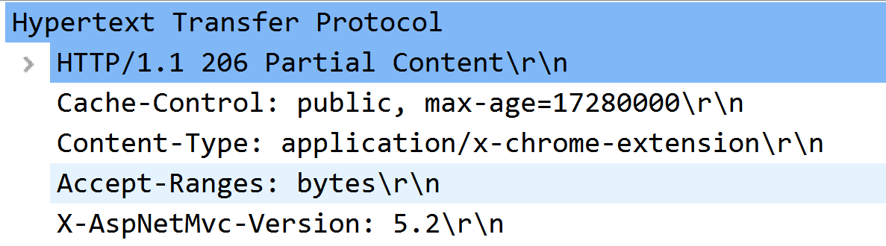
20.4 HTTP/1.1 – 헤더 필드
Accept (요청) → 어떤 타입의 응답이 수용 가능한지
  E.g. text/html, application/json, */*
Accept-Encoding (요청) → 어떤 데이터 형식이 수용 가능한지
  E.g. gzip, deflate, br
Accept-Language (요청) → 어떤 자연어
  E.g. ko, en-US
Accept-Ranges (응답) → 서버가 응답에서 리소스를 부분 부분 보내줄 의향이 있음
  E.g. bytes : 바이트 단위로

Slide 16
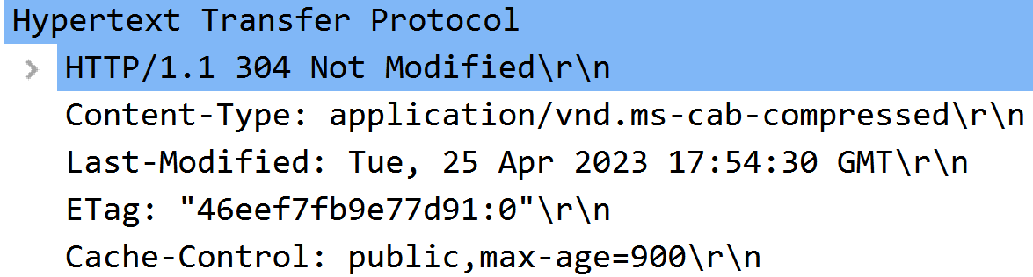
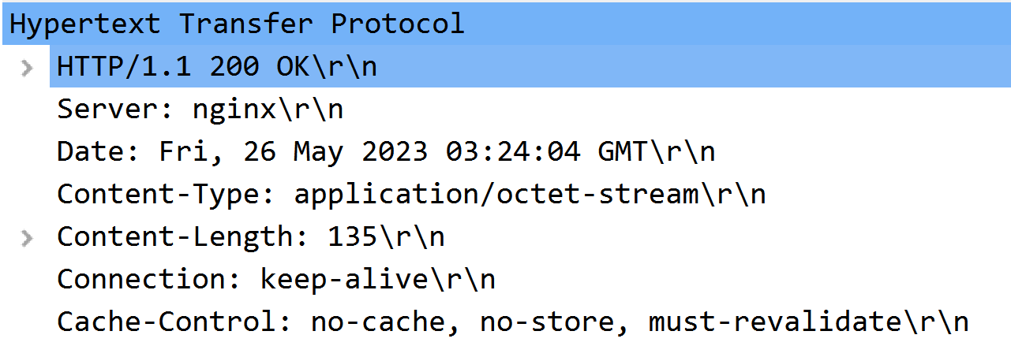
20.4 HTTP/1.1 – 헤더 필드
Cache-Control (응답) → 서버와 클라이언트 사이 캐슁 장비들 제어
  Proxy, Contents Distribution Network (CDN)
  no-store : 무조건 금지
  no-cache : 캐쉬 가능, 그러나 캐쉬를 서비스할 때마다 매번 origin 서버에 확인
  must-revalidate : 만료된 캐쉬를 서버에 확인
  public : 캐쉬 가능

Slide 17
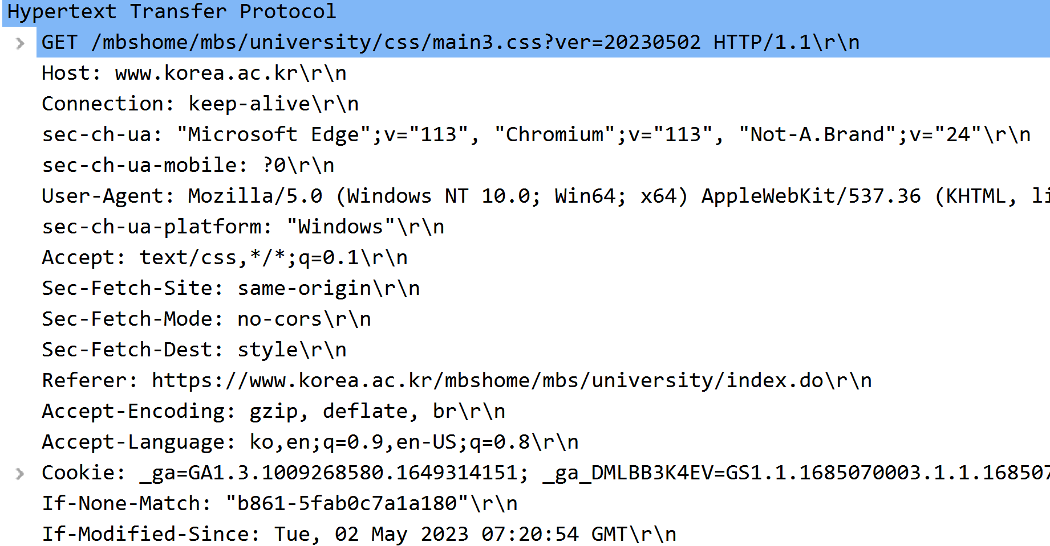
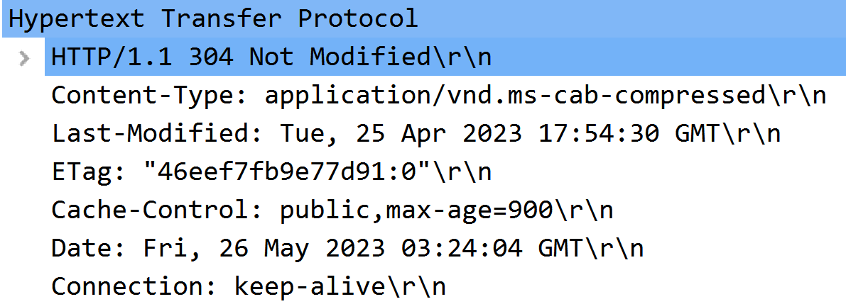
20.4 HTTP/1.1 – 헤더 필드
Etag (응답) → 리소스에 부여되는 고유 ID
  같은 URL이라도 내용이 바뀐 경우 그를 표시하기 위해 사용
  If-None-Match의 파라미터로서 Etag가 달라진 경우에만 새로 보내 달라
    아니면 캐쉬에서 그대로 서비스

Slide 18
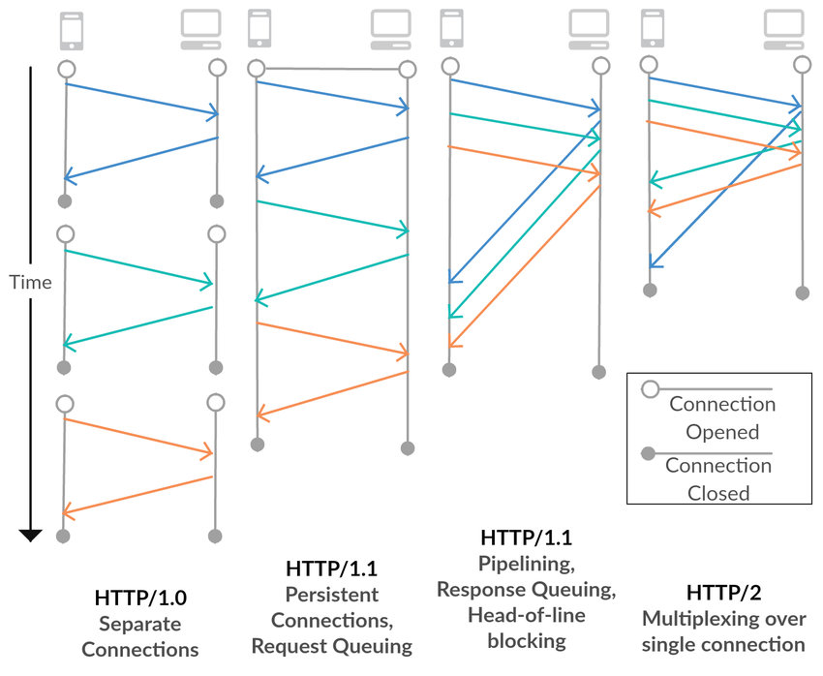
20.4 HTTP/1.1 – 헤더 필드
Connection: keep-alive → 지속성(persistent) TCP 연결
  뒤에 있을 요청도 계속 이 연결을 사용할 수 있음
  HTTP/1.1 디폴트
Connection: close → 서버가 클라이언트에게 연결을 끊겠다고 통보
  연결이 너무 오랫동안 idle 상태에 머물러 있는 경우

Slide 19
20.4 HTTP/1.1 – 헤더 필드
Content-Length → body의 길이
  GET의 경우 0
Content-Type → body의 미디어 형식
  E.g. Content-Type: application/json, text/plan, image/jpeg
Content-Disposition (응답) → 다운로드된 리소스를 어떻게 표현하는가
  inline (디폴트): 브라우저 창 내에
  attachment: 첨부 파일 → 따로 click해야 오픈

Slide 20
20.4 HTTP/1.1 – 헤더 필드
Cookie (요청) → 클라이언트에 설정되어 있는 쿠키 값을 서버에 전송
Set-Cooke (응답) → 서버가 클라이언트에 쿠키 설정
  E.g. 아래 예에서 uuid2라는 변수에 50958304….라는 값 저장
  Expires: 쿠키 만료 시각
  SameSite=None: 같은 서버가 아닌 다른 사이트에도 전송 허용 (Secure와 함께 사용)
  Secure: https로 통신하는 경우에만 제출 (Wireshark등으로 감청해도 보이지 않도록)
  HttpOnly: XSS 공격에 의해 이 쿠키를 탈취당하지 않도록 서버가 설정
  Domain 이하, path 이하에 대한 모든 요청에 대해 제출할 것

Slide 21
20.4 HTTP/1.1 – 헤더 필드
Cookie (요청) → 클라이언트에 설정되어 있는 쿠키 값을 서버에 전송
Set-Cooke (응답) → 서버가 클라이언트에 쿠키 설정
  E.g. 아래 예에서 uuid2라는 변수에 50958304….라는 값 저장
  Expires: 쿠키 만료 시각, Max-age:
  SameSite=None: 같은 서버가 아닌 다른 사이트에도 전송 허용 (Secure와 함께 사용해야)
  Secure: https로 통신하는 경우에만 제출 (Wireshark등으로 감청해도 보이지 않도록)
  HttpOnly: XSS 공격에 의해 이 쿠키를 탈취당하지 않도록 서버가 설정
  Domain 이하, path 이하에 대한 모든 요청에 대해 제출할 것

Slide 22
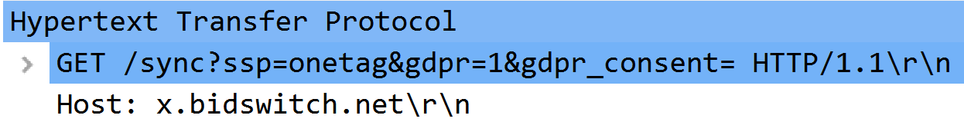
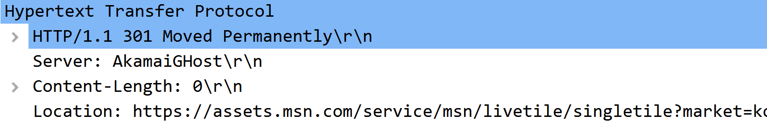
20.4 HTTP/1.1 – 헤더 필드
Host (요청) → 서버의 도메인 이름 제공
  Request line의 path 와 결합해서 URL 확정 가능
  기본 포트 (http=80, https=443)이면 포트 번호 생략 가능
Server → 서버 소프트웨어, User-Agent → 클라이언트 소프트웨어
Location (응답) → redirection 용 URL
  301, 302

Slide 23
20.4 HTTP/1.1 – 헤더 필드
Pragma → HTTP/1.0 하위 호환성, deprecated
  서버와 클라이언트 사이에 있는 기기에 대해 영향을 주고 싶을 때 사용
  E.g. Pragma: no-cache → Cache-Control 헤더로 대체
Range → 리소스의 일부를 요청할 때
  E.g. Range: bytes=13631488-14680063
Referer → 현재 페이지를 어떤 다른 사이트를 통해 들어왔는지 표시
  로그분석, 접근제어, 캐슁 최적화에 사용

Slide 24
20.4 HTTP/1.1 – 헤더 필드
Referer의 예

